Slide 1
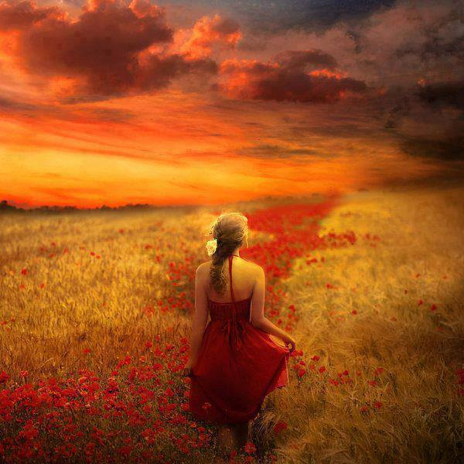
ALMA CABOCLA
NORMA APARECIDA SILVEIRA DE MORAES
WWW.SERGRASAN.COM/
NORMASILVEIRAMORAESSLDES

Slide 2
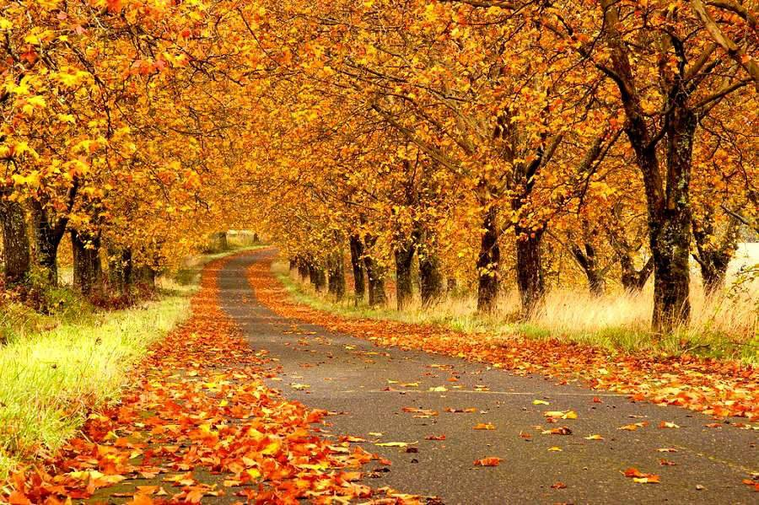
Alma cabocla nascida do chão
Em Minas Gerais, na Zona da Mata, rincão
Infância junto aos animais, estimação
Ajudando arar a terra para plantação

Slide 3
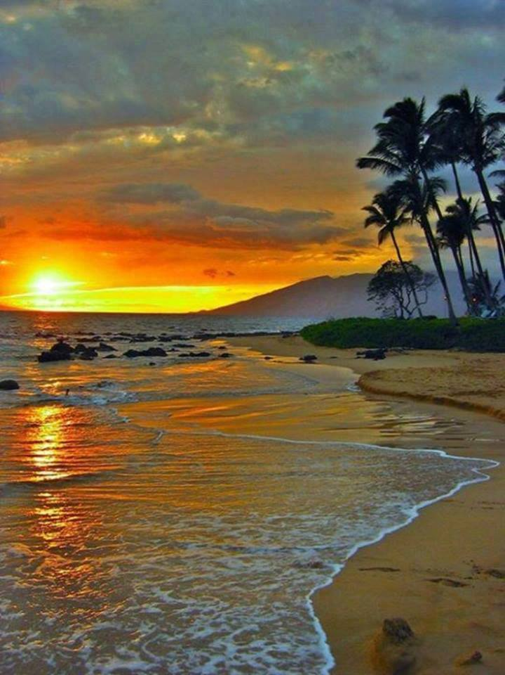
De manhã bem cedinho, acompanha
Buscando as vacas para o leite tirar
Via o sol nascer naquela montanha
Ficava tomando seu café com leite a olhar

Slide 4
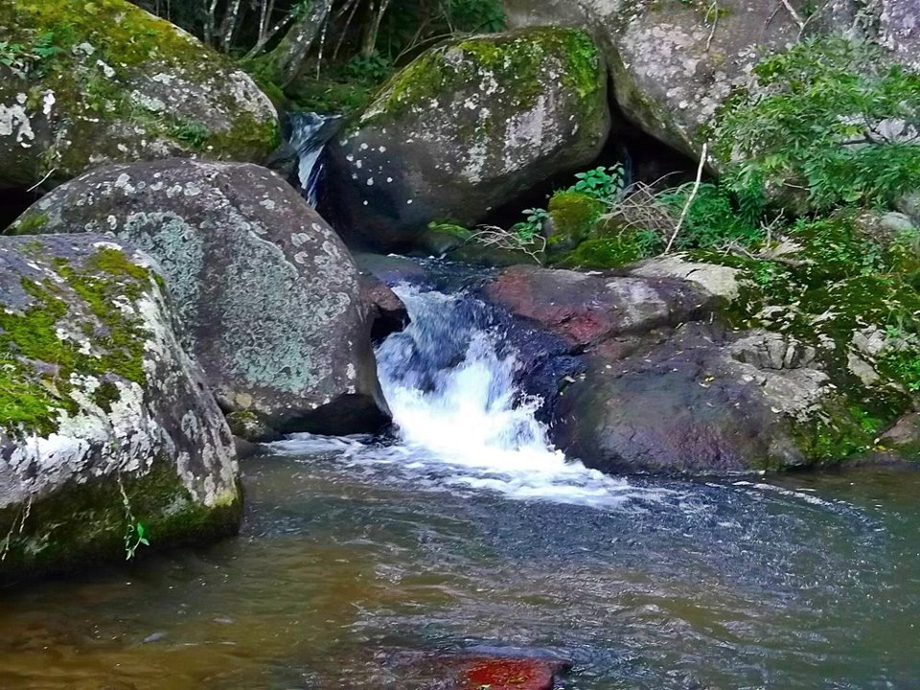
O orvalho da terra no inverno
Molhando os cabelos e os pés e mãos frias
Mas sempre cantando um verso
Descalça e sem agasalho, tremia

Slide 5

Sempre inspirada, seus versos fazia
Levantava e com um lápis já escrevia
Não se importava com a madrugada fria
Perder a inspiração era o que não queria

Slide 6
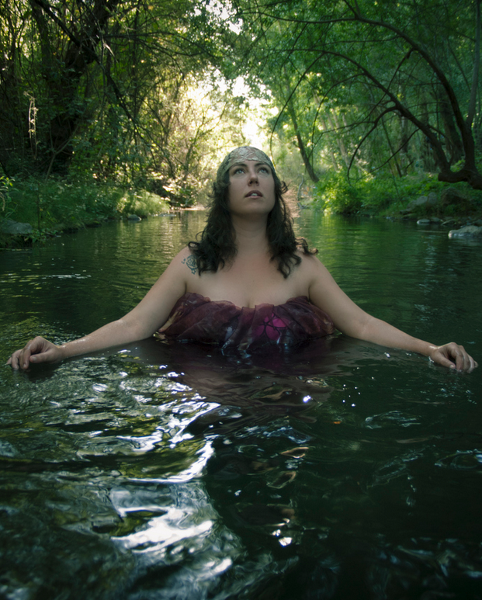
Ouvindo a voz do galo que cantava
Logo o sol se levantando também
A passarada que já saltitava
Alma cabocla era triste porém

Slide 7
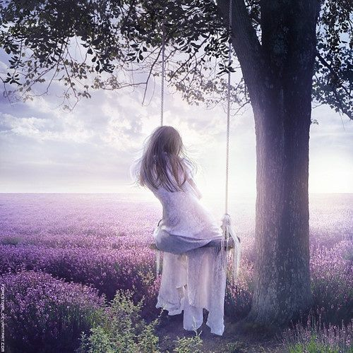
Já trazia na alma a melancolia
Um divagar sobre lá o quê
Seguindo a vida solitária e triste ia
Mesmo ante tanta beleza, porquê...

Slide 8
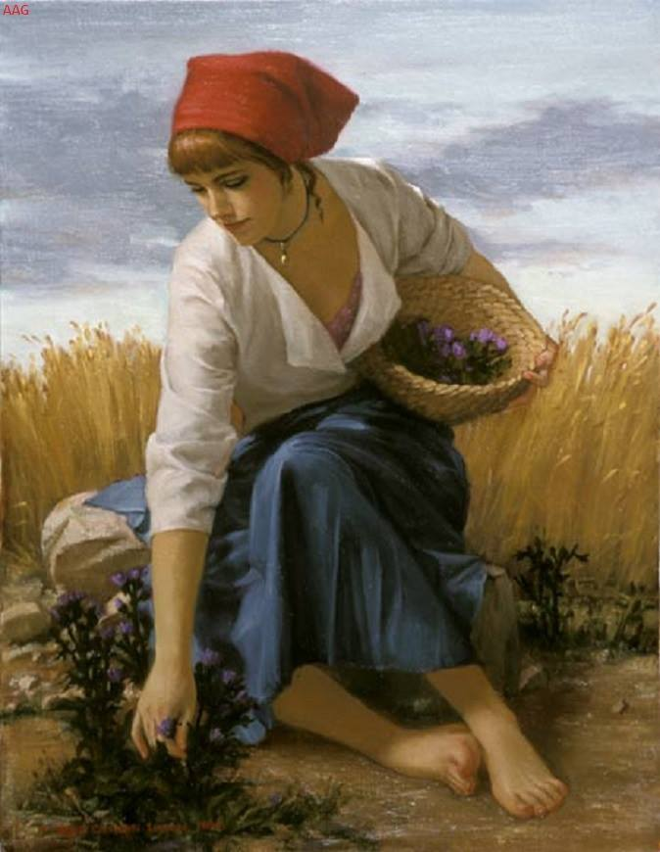
0 contato com a terra era sua vida
Tirando o alimento e o cobertor
Raiz pregada no chão da lida
Alma encerrada neste puro amor

Slide 9
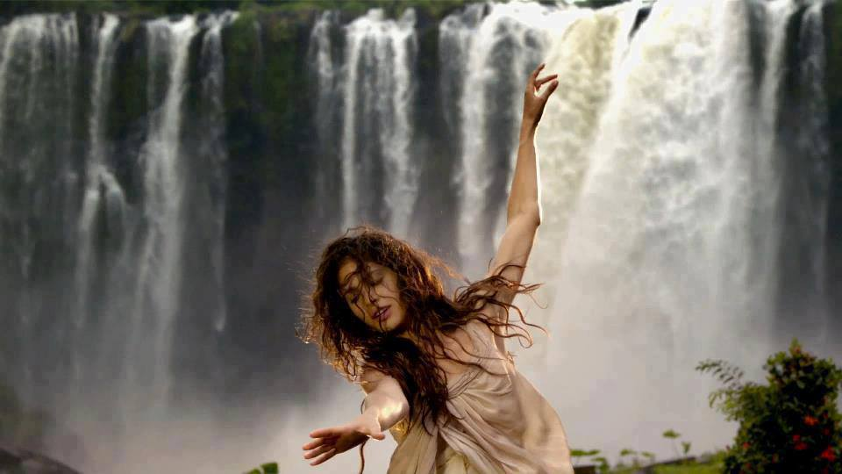
O que a alegrava um pouco era a natureza
Ficava horas vendo as plantas e flores
A noite, nas estrelas e lua a beleza
Sua alma já divagava sobre dores

Slide 10
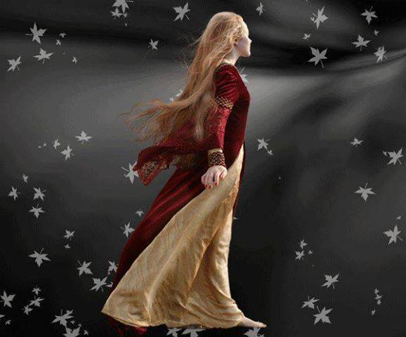
Dores do mundo que tanto ouvia falar
Piedade do sofrimento ficava a pensar
Não compreendia e começava a rezar
Porque tanto sofrer na vida passar

Slide 11
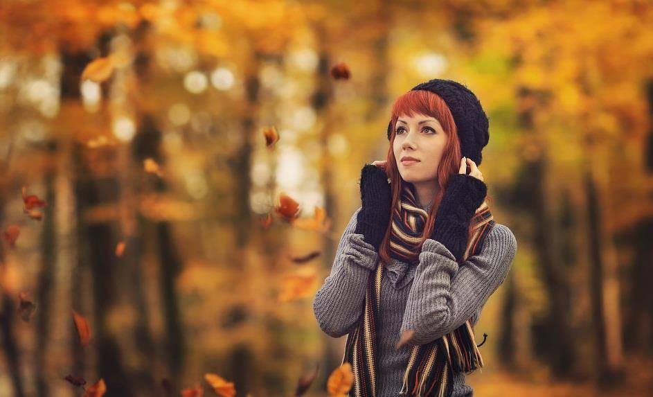
Pessoas passando fome doentes
Desigualdade, lutas, tanto penar
Outros tão ricos gozando contentes
Não entendia as lutas de cada passar

Slide 12
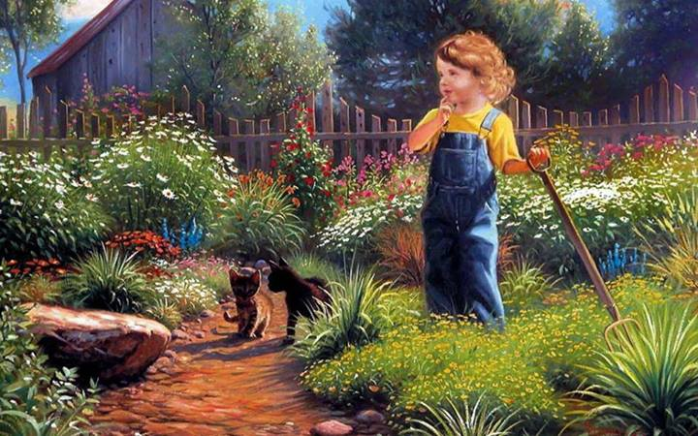
A terra é um lugar de expiação
Desigualdade, guerras, injustiças
Só assim se encontra alguma explicação
Num mundo além deve haver mais justiça

Slide 13
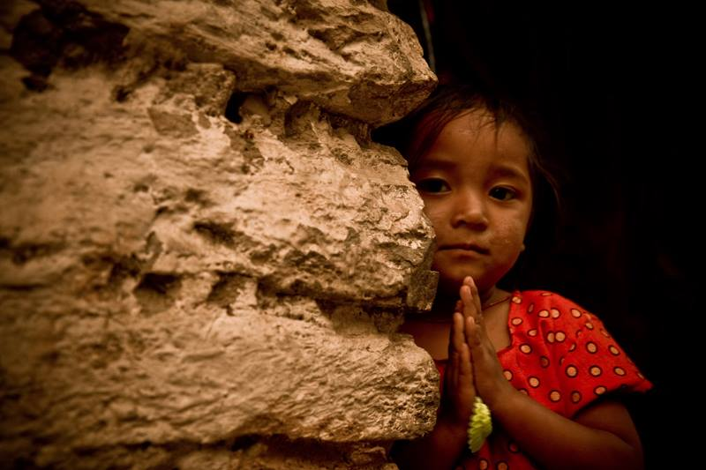
A cabocla cresceu e mais tempo a pensar
Nas, mazelas da vida vive a estudar
Diferenças, preconceitos a analisar
Vida difícil, não tem como consertar

Slide 14
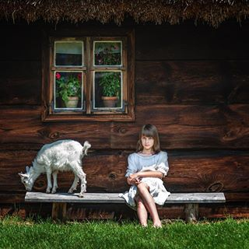
Porque cada alma é um sentir
Está cada dia mais duro o coração
Ninguém sabe para onde seguir
ão adianta viver na ilusão

Slide 15
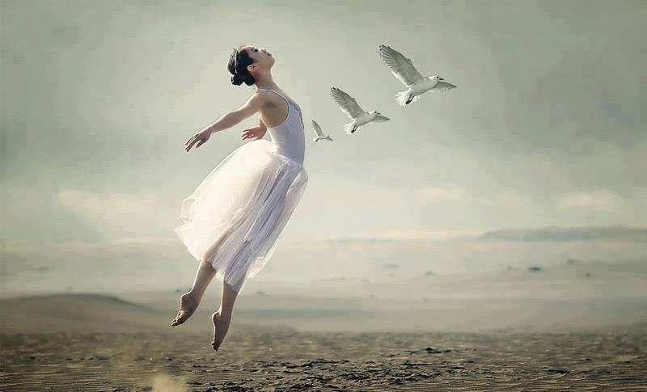
A violência e desigualdade, vidas ceifadas
O individualíssimo, falsa liberdade
Somente incertezas e dúvidas
O consumismo, hipocrisia, falsa verdade

Slide 16
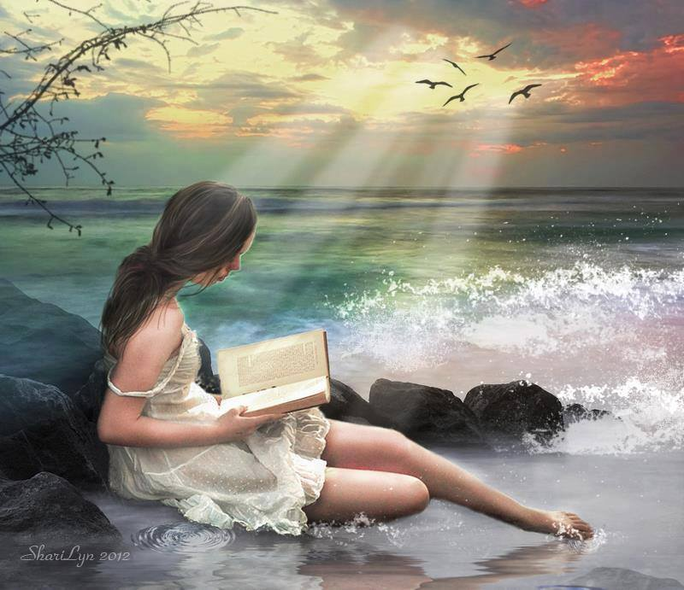
Alma cabocla, assim continuará
Escrevendo sobre o mundo e seu existir
Nas crises existenciais meditará
Enquanto ainda houver na terra seu porvir

Slide 17
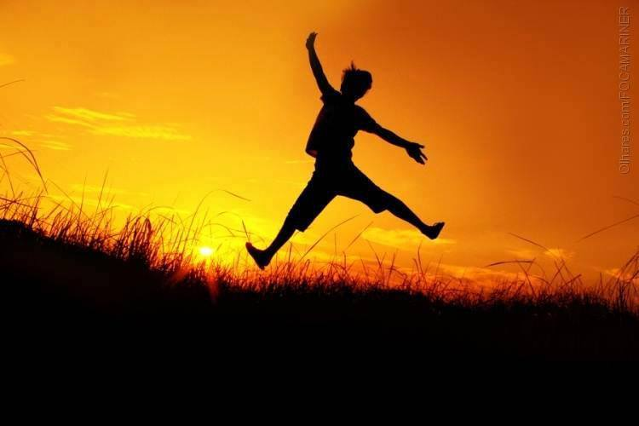
Mesmo estudando, crescendo
Alma cabocla, raízes terá
Chorar as dores do mundo na poesia
Formando conceitos viverá

Slide 18
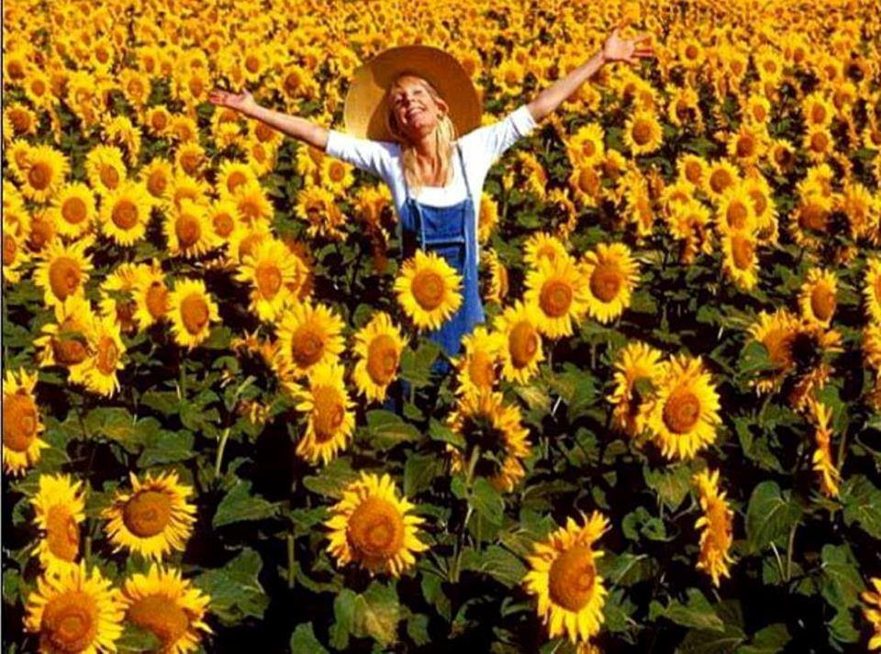
Gritando para o mundo a esperança de
um novo dia...

Slide 19
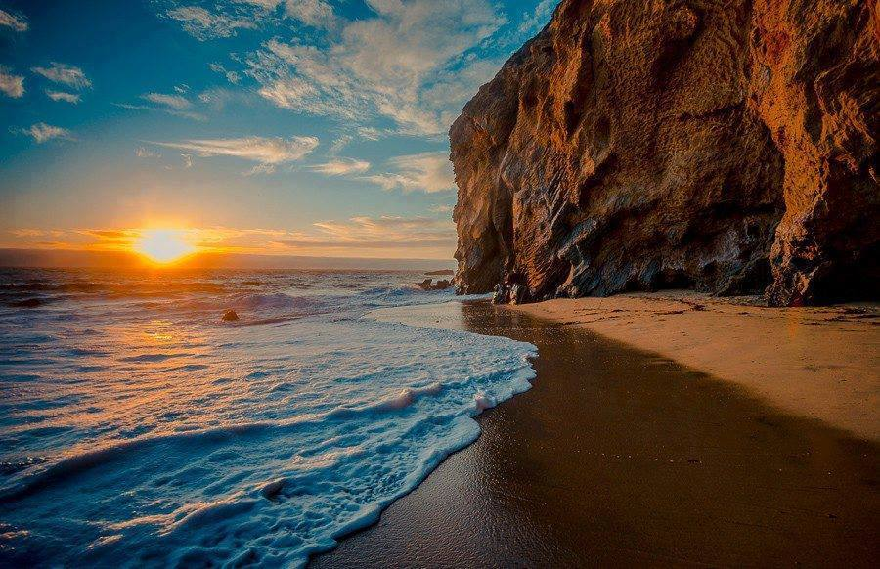
Poesia e formatação
Norma Aparecida Silveira de Moraes
Música. CHITÃOZINHO E XORORÓ.EVIDENCIAS
Imagens da Internet
Divulgação
www.normasilveiramoraes.
recantodasletras.com.br
www.sergrasam.com/
normasilveiramoraesslides
ENERGIA POSITIVA A TODOS, PAZ E LUZ.

